Slide 1
Traçabilité : Technologie de blockchain dans le domaine de l’agriculture
OGC Open Day
Thomas Domingos

Slide 2
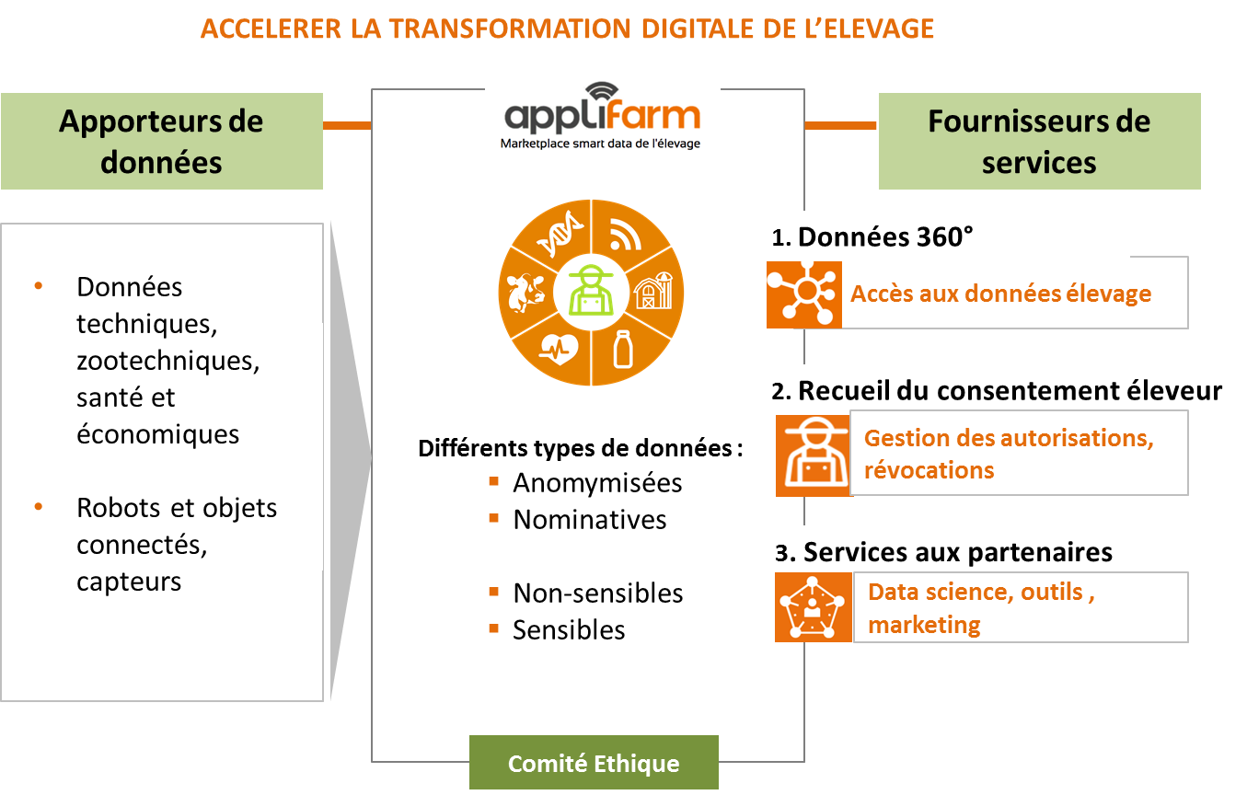
Présentation Applifarm

Slide 3
Présentation ATOS IoT Security

Slide 4
Blockchain de Consortium
Traçabilité & Gouvernance

Slide 5
Blockchain Décentraliser la Confiance
101100100101
101100100101
101100100101
Fédération de consortium
Gestion de la gouvernance
Gestion de niveaux de confiance
Privacy & Confidentialité Signature électronique
Contrôle d'accès
Facteurs d’authentification

Slide 6
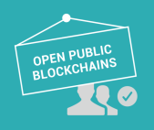
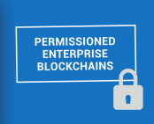
Les Technologies Blockchain
Proof of Work (PoW)
Proof of Work (PoW)
Simplified Byzantine
Fault Tolerance (SBFT)

Slide 7
Smart Contract et MilkCoin
Atos Privacy Management
Atos Privacy Management
Atos Privacy Management
Atos Privacy Management
Create Farm
Create MilkCoins
Add MilkCoin Info
History and Data
Add Farm Info
Transfer
Transfer

Slide 8
Traçabilité

Slide 9
Conclusions et Perspectives
Technologie Hyperledger Fabric et architecture de déploiement validées et adaptées au contexte métier
Poursuite de la mise en place de la traçabilité pour la filière
Notes:
Techno et architecture validée et adaptée au contexte métier
Entrée grands comptes
Mise en place de la traçabilité sur : label

Slide 10
Merci Pour plus d’informations:
thomas.domingos@atos.net

